Slide 1
插件开发成长计划系列教程
第六章 报表控件开发

Slide 2
目录 CONTENT
SEC 01
效果展示
SEC 02
控件开发流程
SEC 03
代码演示
SEC 04
官方组件学习办法
SEC 05
课后作业和常见问题
Notes:
图表相关等帆软官方提供新接口再讲解，现在版本开发图表实在是比较麻烦不好出系统的教程

Slide 3
控件封装的收益
网上有很多开源的编辑器或者播放器，我们可以找到这些好玩的好用的控件（JS和css）的
一个控件封装好之后挂在商城卖1000元一个月卖一个，收入1000
假如一个人封装10个一个月就1万，很快啊，就可以实现财务自由
Notes:
设计灵感来源于Vue的响应式方案

Slide 4
控件可以做什么
常见的按钮，编辑框，单选，多选，这些都算是组件或控件。
虽然官方提供了很多系统控件，但是我们可以根据自己的业务需要进行扩展。
FR提供了3处扩展点
1.cpt的表格属性设置为组件
2.cpt查询参数设置界面作为控件
3.frm（决策报表）中作为显示控件
参考
https://wiki.fanruan.com/pages/viewpage.action?pageId=25756700
Notes:
设计灵感来源于Vue的响应式方案

Slide 5
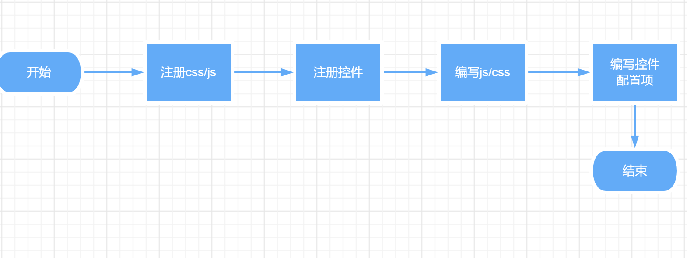
开发控件思路

Slide 6
注册js/css
可以引入多个css/js引入顺序是从上到下先进先加载
如果需要加载第三方在线的脚本可以通过FR.$import(“url”)

Slide 7
控件类
控件类继承自DataControl。但是通常按照控件类型选择fr提供的官方类型来扩展。
如果我们要做一个新的输入控件，那可以考虑扩展TextEditor。
有哪些fr官方提供的控件，可以看java：com.fr.form.ui这个包下面的类。
每一个控件类都要实现：getXType 方法
返回一个字符串，标识这个控件
类中封装控件包含的配置信息，这些信息通过xml存在于使用该控件的.cpt或.frm文件中。
所以我们需要复写：
readXML，writeXML
要将控件的配置传到js前端需要复写：
createJSONConfig 返回一个json对象
参考：大小是16x16
http://iconfont.cn/ 图标

Slide 8
配置界面
核心是用swing写配置控件，这里需要对于swing有一点基础。不会也没关系，可以通过多看demo，多练习来学习swing界面编程。
当控件发生变化时触发updateBean回调生成widget对象。
当生成界面的时候会触发populateBean回调，这时候会给widget对象进来，通过读取对象的各个属性来对swing控件进行赋值。

Slide 9
控件的js部分
前面提到了配置都是固定版式，唯独每一个控件的js编写都是独一无二的。
在扩展fr原有控件之前需要了解原来插件的写法，然后根据可以修改函数，扩展函数实现来实现自己的控件。

Slide 10
课后作业
1.实现自己的bootstrap邮箱输入控件
2.实现简单的输入内容校验功能
3.进阶实现可以配置水印，可以配置更多东西。
本次作业领取截止时间：
2020-12-30
作业提交方式：
论坛提交作业
Notes:
通过多阅读官方的插件类能更加快速的学习插件开发课程

Slide 11
作业格式要求
1.文件夹命名
文件夹名称以论坛用户名+括号UID+当前课时（论坛名称可以通过论坛个人主页直接复制）
例如：
onlyxx（uid：90929）第六课作业
文件夹内容：
1.插件源码文件夹
2.插件运行后效果截图
3.设计或使用文档（后续课程可能会要求）
最后将这个文件夹压缩成ZIP格式压缩文件提交到论坛

Slide 12
上次课程问题回顾
短链接不生效，通常是注册plugin.xml的名称写错了
Notes:
通过多阅读官方的插件类能更加快速的学习插件开发课程

